Slide 1
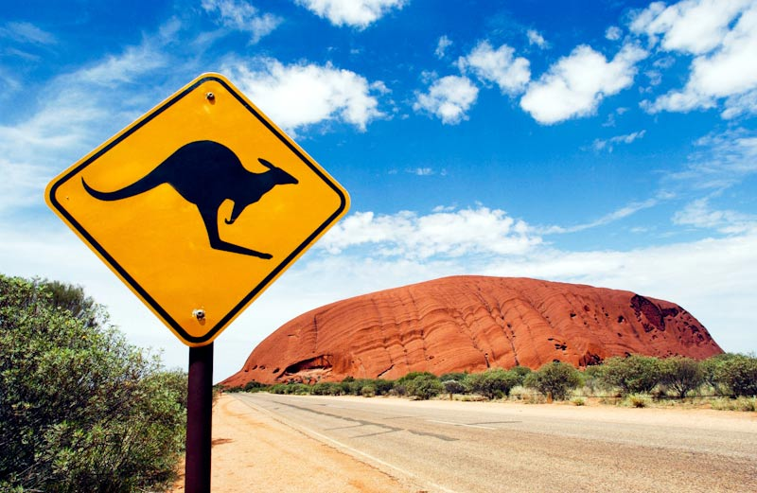
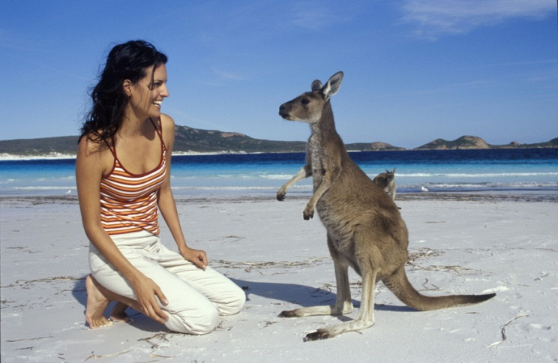
Stop den lille kænguru!
Tekst: Peter Mynte (-)
1. Da jeg kom til Australien, kom jeg med i tv,
og jeg fik en kænguru, som en præmie for det
Alle folk sagde tillykke, kom og trykked' min hånd,
sagde kænguruen var min nu, gav mig den i et bånd
(Og så råbte de)
Stop den lille kænguru, før den hopper igen,
stop den lille kænguru, før den hopper igen.

Slide 2
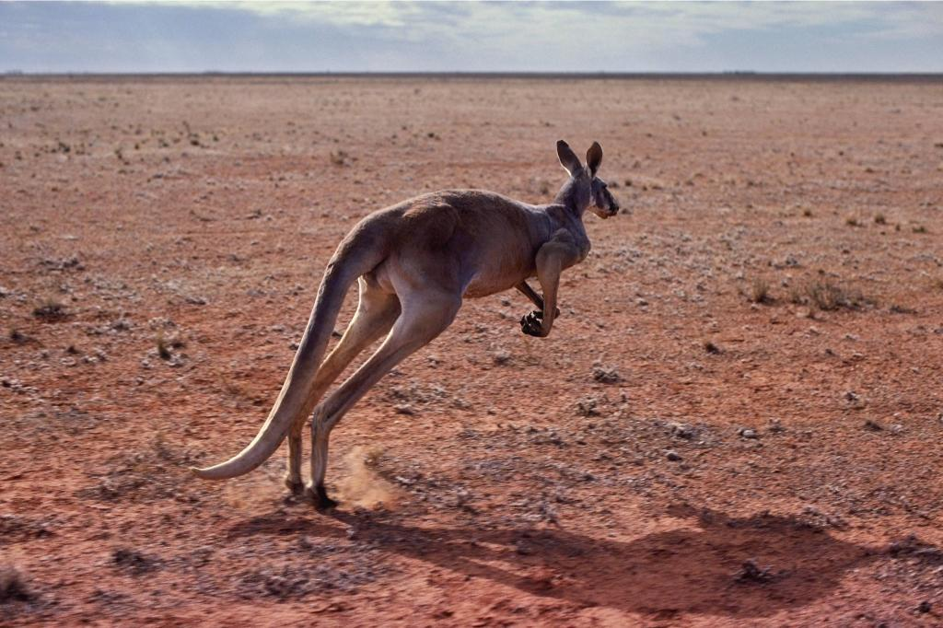
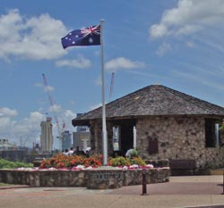
2. Den sprang over en flagstang,
stakkels jeg fulgte med,
alle brøled min slagsang,
mens jeg trilled afsted
(alle sang i kor)
Stop den lille kænguru, før den hopper igen,
stop den lille kænguru, før den hopper igen.

Slide 3
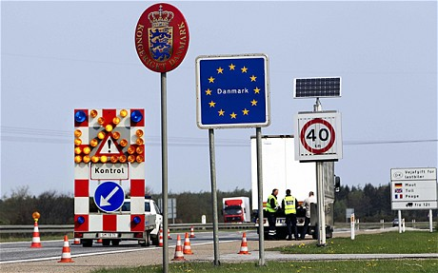
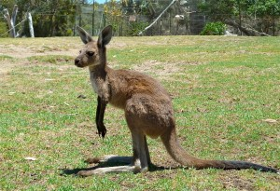
3. Da jeg rejste fra landet,
blev jeg krævet for told,
for kænguru’n blandt andet,
den sprang pokker i vold
(og så råbte de)
Stop den lille kænguru, før den hopper igen,
stop den lille kænguru, før den hopper igen.

Slide 4
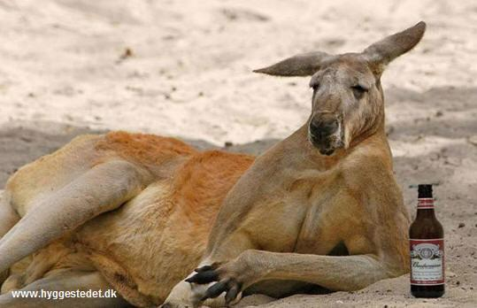
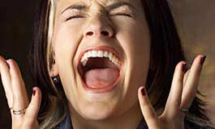
4. Hjemme vented' min pige,
det blev ingen succes,
hun begyndte at skrige,
da hun fik fyren at se.
(og så råbte hun)
Stop den lille kænguru, før den hopper igen,
stop den lille kænguru, før den hopper igen.

Slide 5
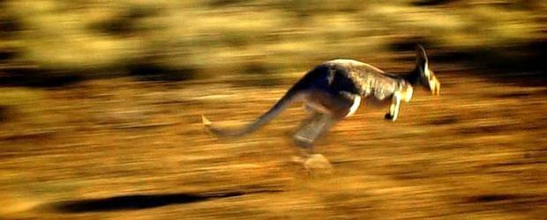
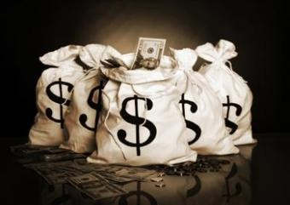
5. Jeg var inde i banken,
for at hæve en check,
den sprang op over skranken,
tog kassen med og var væk
(alle skreg i kor)
Stop den lille kænguru, før den hopper igen,
stop den lille kænguru, før den hopper igen.

Slide 6
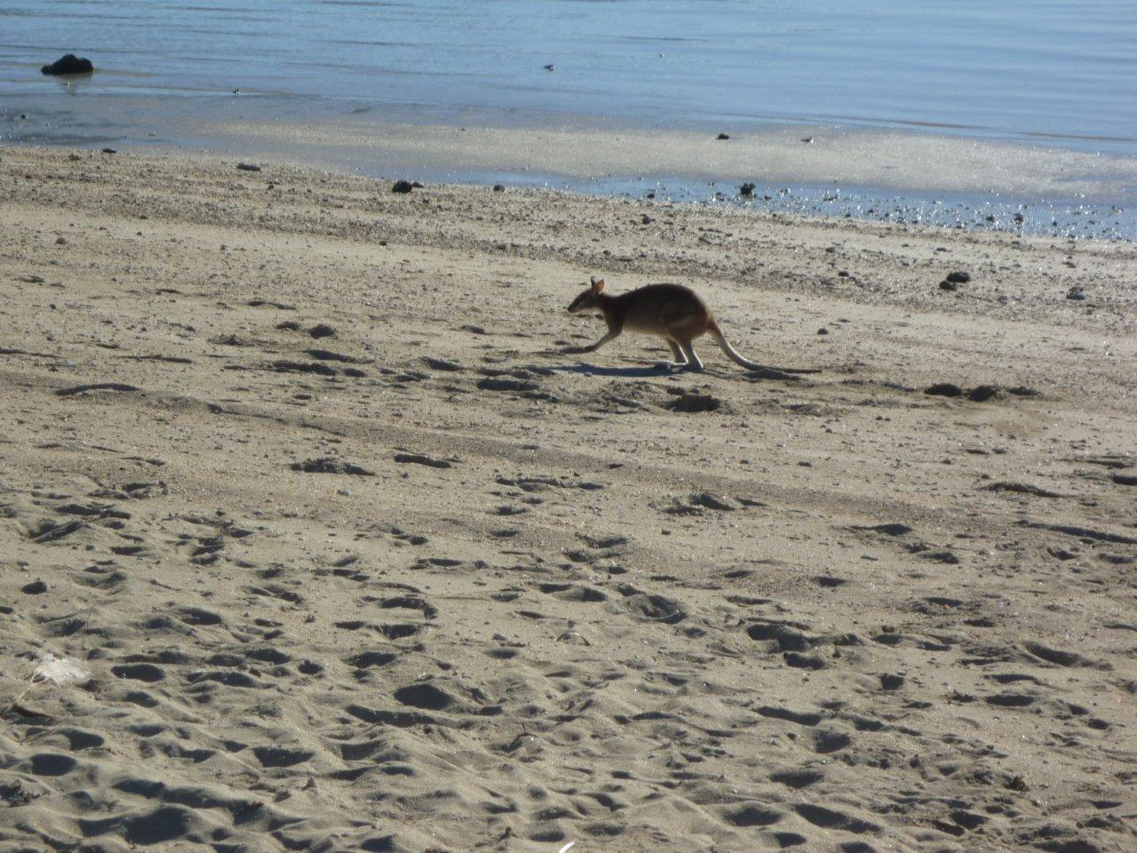
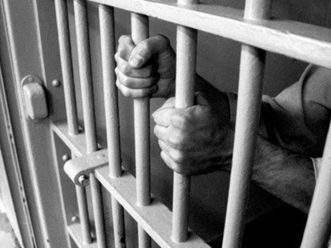
6. Da vi så kom i fængsel,
blev kænguruen sur,
og den sprang fuld af længsel,
over fængslets mur.
(alle sang i kor)
Stop den lille kænguru, før den hopper igen,
stop den lille kænguru, før den hopper igen.

